Slide 1
Окружающий мир
ОС «Школа 2100»(3 класс)
Тема: «Что такое энергия».
Подготовила Устинова Маргарита Алексеевна
ГОУ ЦО № 1927 г. Москва

Slide 2


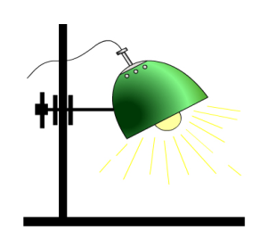
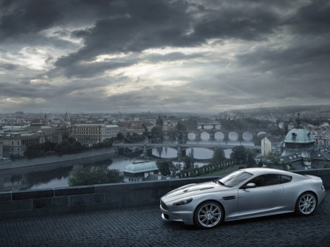
Зачем человек и животные едят?
Почему работает утюг или лампа?
Что нужно сделать для того, чтобы автомобиль поехал?

Slide 3



Для работы любого организма или механизма нужен
источник энергии

Slide 4
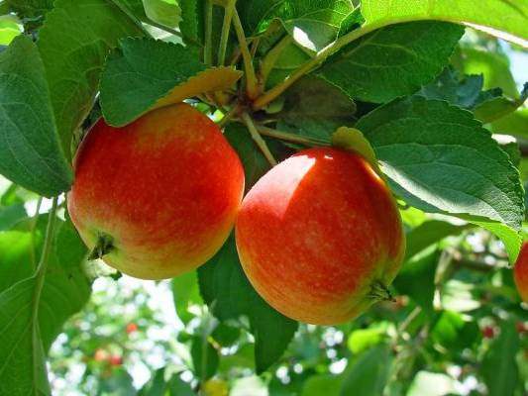
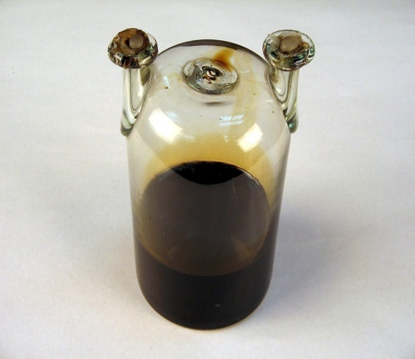

Источники энергии
пища
бензин
электричество

Slide 5



Какое определение энергии является наиболее правильным?
Энергия – свойство живых организмов, помогающее им двигаться.
Энергия – источник движения, способность совершать работу.
Энергия – то, из чего состоят все вещества.
Энергия – присущий неживым предметам источник движения.

Slide 6
Интернет ресурсы
1. Единая коллекция ЦОР.
2. www.ONN.SU

